Slide 1
Окрашивание волос
« Мелирование волос через шапочку»
Преподаватель : Голубкова С.В

Slide 2
Мелирование - Это актуально ?
Мелирование, на мой взгляд, всегда актуально и не подвержено влиянию моды. Современные люди, желающие выглядеть эффектно, часто прибегают к такому обновлению имиджа. Мелирование – это выборочное окрашивание прядей в цвет, отличающийся от основного волосяного покрова кардинально, или же на пару тонов.
Процедура окрашивания отдельных прядей имеет ряд преимуществ, среди которых:
Неподвластно влиянию моды, всегда актуально и смотрится эффектно.
Прекрасно скрывает седые волоски и целые проседи.
Подходит для любой возрастной категории, обладая омолаживающим эффектом (мелированные волосы «скидывают» 5-7 лет возраста при визуальном восприятии).
Химическое воздействие, оказываемое краской, не распространяется на кожный покров и те волосы, которые не будут окрашены.
Процедуру обновления можно повторять раз в 3-4 месяца, так как отросшие корни не портят общий вид прически.
Прическа кажется более объемной.

Slide 3
Для волос чья длинна более 35 см мелирование через шапочку не выполняется .
По той причине , что при вытаскивание волос с помощью крючка ,они могут повредиться (порваться , запутаться ) что испортит их внешний вид после процедуры . Для длинных волос подойдет милирование на фольге или на перманентной бумаге.
Подготовка к процедуре мелирование :
1 .Красящая смесь ( пудра и оксигент )
2. Шапочка ( силиконовая или одноразовая )
3.Крючек ( для вытаскивания прядей волос )
4.Мисочки и кисточки, весы ( для приготовления красящей смеси)
5. Пеньюар , одноразовый пеньюар
6. Перчатки для защиты рук .

Slide 4
Этапы проведения процедуры
Расчесать хорошо волосы (не должно быть спутанных и пересекающихся прядей).
Надеть шапочку как можно плотнее. Начинайте доставать волосы через отверстия крючком. Старайтесь вытаскивать равные по объему пряди. Шапочка от производителя имеет большую частоту расположения отверстий, поэтому можете доставать пряди через каждое – если хотите получить частое мелирование, через одно – более редкое.
Приготовить красящую смесь.
Приступить к окрашиванию тех прядей, которые вы достали через отверстия. Для нанесения используйте кисть, тщательно промазывая ей все участки.
При работе с пудрой нужно понимать , с ней можно работать до 50 минут.
Этап осветления контролировать зрительно.
После в мойке смываем краситель , после наносим шампунь для глубокой очистки и бальзам для окрашенных волос .
ТОЛЬКО после нанесения бальзама можно будет снять шапочку . И приступить к повторному мытью головы .
После проходим с клиентом на рабочее место и выполняем укладку ( предпочтительно спрашивая у клиента на какую сторону он носит пробор.

Slide 5
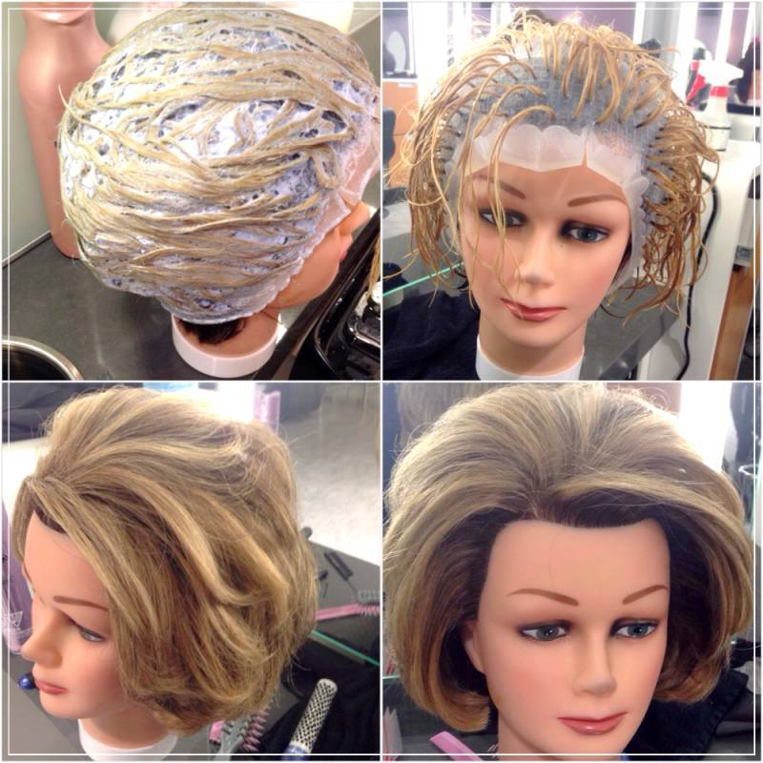
На фото представлено мелирование на манекен голове .
Так же видно ,что длина волос позволяет использовать шапочку .
Далее вытащенная толщина волос с помощью крючка оптимальна .
Нанесение красящего вещества .
Выдержка положенного времени.
Смывание красящего вещества с использованием шампуня глубокой очистки и бальзама
Укладка волос
И визуально полученный результат

